Slide 1

শুভেচ্ছা

Slide 2
শিক্ষক পরিচিতি
মোছাঃ মঞ্জুয়ারা খাতুন
সহকারী শিক্ষক কম্পিউটার
দ্বারিকুশী প্রতাপুর বালিকা উচ্চ বিদ্যালয়।
বড়াইগ্রাম ,নাটোর।
আই ডি নং-২২

Slide 3
পাঠ পরিচিতি।
বিষয়ঃ কৃষি শিক্ষা
শ্রেণীঃ ৮ম
অধ্যায়ঃ ষষ্ঠ
পাঠ-১ নারসারি এবং কৃষিক্ষেত্রে নাসারি।

Slide 4
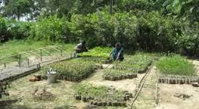
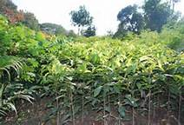
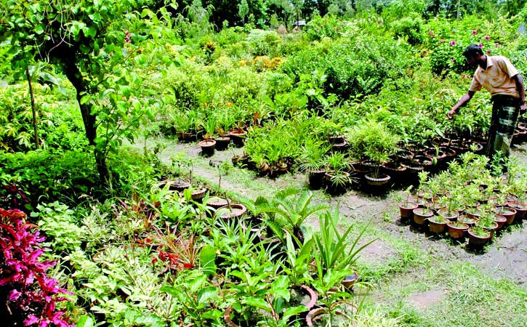
ছবি দেখ বল এবং চিন্তা কর।
নার্সারি।

Slide 5
আজকের বিষয়ঃ
নার্সারি এবং কৃষিক্ষেত্রেনার্সারি

Slide 6
শিখন ফলঃ
শিক্ষার্থীরা বলতে পারতে পারবে।
১। নার্সারি কি?
২। নার্সারি কত প্রকার কি কি?
৩। কৃষিক্ষেত্রে নার্সারির প্রয়োজন ।

Slide 7
সমাধান
নার্সারি হলো চারা উতপাদন কেন্দ্র। যেখানে চারা উতপাদন করে রোপনের পূর্ব পর্যন্ত পরিচর্যা করাহ হয়। স্থায়ীত্তের ভত্তিতে নার্সারি দুই প্রকার ।১।স্থায়ো ২।অস্থায়ী।আবার মাধ্যমের ভিত্তিতে দুই প্রকার
১।পলিব্যগ নার্সারি।২।বেড নার্সারি। প্রয়োজন অনুসারে সারা বছর আমরা নার্সারি থেকে চারা পয়ে থাকি।

Slide 8
একক কাজ-কর্ম পত্র-১
১। নার্সারি কি
১।নার্সারিস্থায়িত্বের ভিত্তিতে কত প্রকার।কি কি।
৩।পলি ব্যাগ নার্সারি কি

Slide 9
সমাধানঃ
নার্সারি হলো চারা উতপাদন কেন্দ্র যেখানে চারা উতহপাদন করে পরিচর্যা করা হয়।

Slide 10
জোড়ায় কাজঃ নার্সারি কত প্রকার আলোচনা কর।
কর্ম প্রত্র -২

Slide 11
সমাধান-নার্সারি স্থায়ী ভিত্তিতে দুইপ্রকার-
১।স্থায়ি ২। অস্থায়ী। আবার মাধ্যমের ভিত্তিতে দুই প্রকার-১।পলিব্যাগ
নার্সারি ২।বেড নার্সারি।

Slide 12
কর্ম পত্র-৩
দলীয় কাজঃ
কৃষিক্ষেত্রে নার্সারির প্রয়োজন।

Slide 13
সমাধান-
১। প্রয়োজন মত সুস্থ ও সবল চারা পাওয়া যায়।
২। নার্সারিতে সহজে চারার যত্ন নেওয়া যায়।
৩। অতল্প শ্রমে কম খরচে চারা তৈরী করা যায়।

Slide 14
মূল্যায়ন
১। নার্সারি কি?
২। পলিব্যাগ নার্সারি কি?
৩। বেড নার্সারি কি?

Slide 15
বাড়ির কাজ-
কৃষিক্ষেতে নার্সারির গুরুত্ব আলোচনা কর।

Slide 16

        ধন্যবাদ

